Slide 1

PRÔTÊIN VÀ AXIT NUCLÊIC
SINH HỌC 10

Slide 2
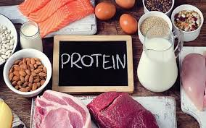
I. Protein

Slide 3
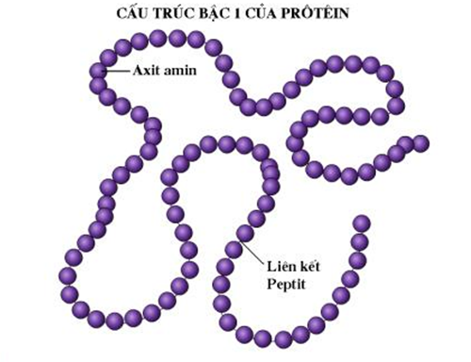

1. Cấu trúc của Prôtêin
Đơn phân cấu tạo nên Protein là?
Axit amin
Protein được cấu tạo theo nguyên tắc gì?
Đa phân

Slide 4


1. Cấu trúc của Prôtêin
Protein được cấu tạo theo nguyên tắc đa phân.
Đơn phân là các axit amin (a.a). Có 20 loại a.a.
Các protein khác nhau về số lượng, thành phần và trật tự sắp xếp a.a → cấu trúc và chức năng khác nhau.

Slide 5
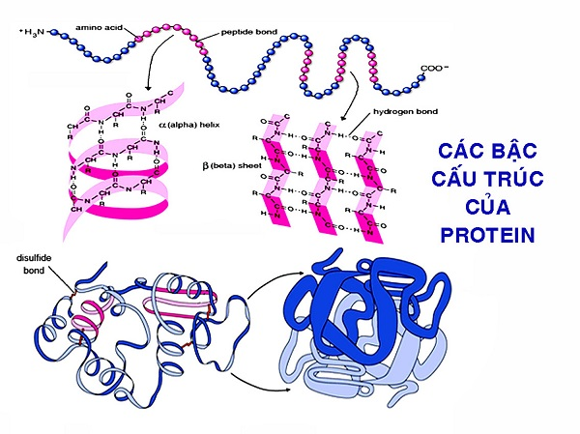

Slide 6
a) Cấu trúc bậc 1
Các a.a liên kết nhau bằng liên kết peptit tạo nên chuỗi pôlipeptit.
Cấu trúc bậc 1 là trật tự sắp xếp đặc thù của a.a trong chuỗi pôlipeptit.

Slide 7
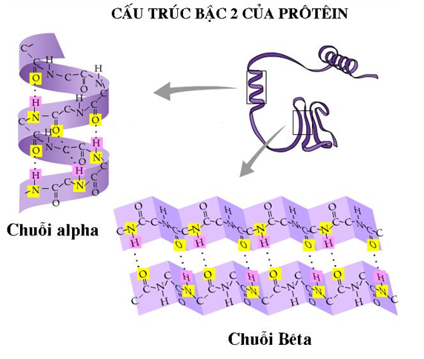

b) Cấu trúc bậc 2
Làm thế nào để cấu trúc bậc 1 chuyển thành bậc 2?

Slide 8
b) Cấu trúc bậc 2
Cấu trúc bậc 1 xoắn α hoặc gấp nếp β nhờ liên kết hiđrô giữa các a.a để tạo thành cấu trúc bậc 2.

Slide 9
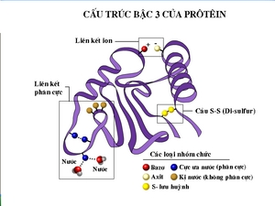
c) Cấu trúc bậc 3
Cấu trúc bậc 2 tiếp tục xoắn lại tạo nên cấu trúc không gian ba chiều đặc trưng.

Slide 10
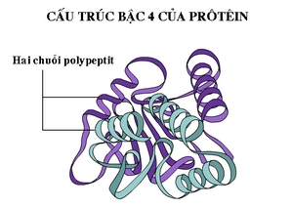
d) Cấu trúc bậc 4
Hình thành khi có hai hay nhiều chuỗi polipeptit để tạo nên protein lớn hơn.

Slide 11
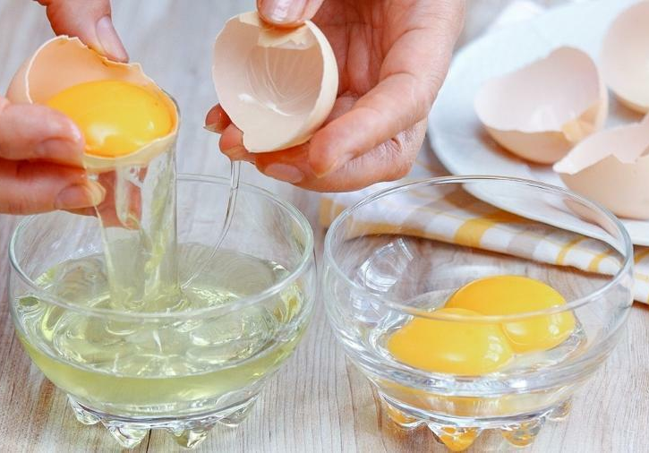
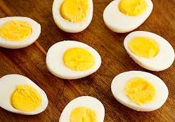
- Hiện tượng biến tính protein: Khi cấu trúc không gian 3 chiều bị phá vỡ → protein bị mất chức năng. - Các yếu tố làm protein biến tính: nhiệt độ, pH,…

Slide 12
2. Chức năng của prôtêin
Chức năng | Ví dụ
Cấu tạo nên tế bào và cơ thể. | Côlagen, kinetin
Dự trữ các a.a | Prôtêin sữa (cazêin)
Vận chuyển các chất | Hêmôglôbin
Bảo vệ cơ thể | Kháng thể
Thu nhận thông tin | Thụ thể trong tế bào
Xúc tác cho các phản ứng sinh hóa | Enzim

Slide 13
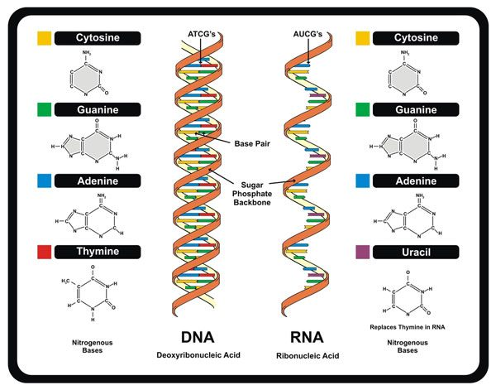
II. Axit nucleic

Slide 14
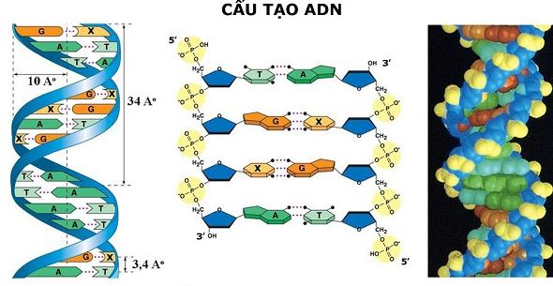
1. Axit Đêôxiribônuclêic(ADN) a) Cấu tạo
Nguyên tắc cấu tạo của ADN là gì?

Slide 15
1. Axit Đêôxiribônuclêic (ADN) a) Cấu tạo
ADN được cấu tạo theo nguyên tắc đa phân.
Đơn phân là 4 loại nuclêôtit: A, T, G, X.
Các nuclêôtit liên kết nhau theo một chiều xác định tạo nên chuỗi pôlinuclêôtit.
ADN được cấu tạo từ hai chuỗi pôlinuclêôtitliên kết nhau theo nguyên tắc bổ sung ( A -T = 2LK hiđrô; G – X = 3LK hiđrô)
Ở sinh vật nhân sơ ADN có dạng vòng; Sinh vật nhân thực ADN có dạng thẳng.

Slide 16

b) Chức năng
ADN có chức năng là mang, bảo quản và truyền đạt thông tin di truyền.

Slide 17
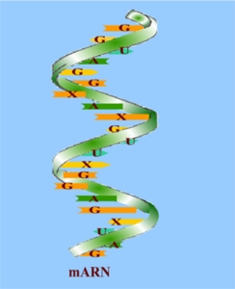
2. Axit Ribônuclêic (ARN) a) Cấu tạo
- ARN được cấu tạo theo nguyên tắc gì?
- Đơn phân của nó là gì?

Slide 18
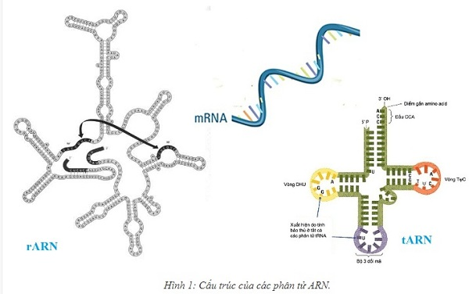

Slide 19
a) Cấu tạo
ARN được cấu tạo theo nguyên tắc đa phân. Đơn phân là 4 loại nuclêôtic A, U, G, X.
ARN chỉ gồm một chuỗi pôlinuclêôtit
Có 3 loại ARN:
+ mARN: có dạng mạch thẳng.
+ tARN: có cấu trúc 3 thuỳ.
+ rARN: có nhiều vùng xoắn cục bộ.

Slide 20
b) Chức năng
mARN : truyền thông tin di truyền từ ADN tới ribôxôm, là khuôn để tổng hợp prôtêin.
rARN: cùng với prôtêin cấu tạo nên ribôxôm, nơi tổng hợp prôtêin.
tARN: Vận chuyển a.a tới nơi tổng hợp prôtêin.

Slide 21
Dặn dò
Về nhà học bài: mô tả cấu trúc prôtêin, ADN và ARN
Chuẩn bị bài tế bào nhân sơ

Slide 22


